Slide 1
НӨУБ-ын шийдвэр гаргах гаргах түвшинд иргэдийн оролцоо, хяналтыг нэмэгдүүлэх нь
/НӨУБ-ын сургалтанд зориулав./
/Төмөрбулаг сумын ИТХТ-ийн нарийн
Бичгийн дарга Ц.Бямбадорж/
2015 он

Slide 2
Сэдэв: 1.Орон нутгийн шийдвэр гаргах үйл явц дах иргэдийн оролцоо:
Иргэд яагаад оролцох ёстой гэж ........?
Монгол Улсын Үндсэн хуулийн гуравдугаар зүйлийн 1 дэх хэсэгт “Монгол Улсад засгийн бүх эрх ард түмний мэдэлд байна. Монголын ард түмэн төрийн үйл хэрэгт шууд оролцож, мөн сонгож байгуулсан төрийн эрх барих төлөөлөгчдийн байгууллагаараа уламжлан энэхүү эрхээ эдэлнэ.” гэж заасан нь иргэдийн оролцооны эрх зүйн орчныг бид бүхэнд баталгаажуулж өгсөн байна.
Мөн уг хуулийн арван дөрөвдүгээр зүйлийн 2-т ”Хүнийг үндэс, угсаа, хэл, арьсны өнгө, нас, хүйс, нийгмийн гарал, байдал, хөрөнгө чинээ, эрхэлсэн ажил, албан тушаал, шашин шүтлэг, үзэл бодол, боловсролоор нь ялгаварлан гадуурхаж үл болно. Хүн бүр эрх зүйн этгээд байна” гэж иргэний эрх, эрх чөлөөг хуулиар баталгаажуулжээ.

Slide 3
Сэдэв: 1.Орон нутгийн шийдвэр гаргах үйл явц дах иргэдийн оролцоо:
Монгол Улсын Үндсэн Хуулийн арван зургадугаар зүйлд: Монгол Улсын иргэн дараахь үндсэн эрх, эрх чөлөөг баталгаатай эдэлнэ: гэсэн заалтын 9 дэх хэсэгт “шууд буюу төлөөлөгчдийн байгууллагаараа уламжлан төрийг удирдах хэрэгт оролцох эрхтэй. Төрийн байгууллагад сонгох, сонгогдох эрхтэй. Сонгох эрхийг арван найман наснаас эдэлнэ. Сонгогдох насыг төрийн зохих байгууллага, албан тушаалд тавих шаардлагыг харгалзан хуулиар тогтооно; заасан байгаа нь иргэдийн орон нутгийн шийдвэр гарах үйл явцад оролцох эрхийн нэгэн баталгаа нь болж байна. Мөн хуулийн арван долоодугаар зүйлд: Монгол Улсын иргэн шударга, хүнлэг ёсыг эрхэмлэн дараахь үндсэн үүргийг ёсчлон биелүүлнэ: гэсэн заалтын 1 дэх хэсэгт: “Үндсэн хууль, бусад хуулийг дээдлэн хүндэтгэж, сахин биелүүлэх;” гэж хуульчлагдсан байна.

Slide 4
Сэдэв: 1.Орон нутгийн шийдвэр гаргах үйл явц дах иргэдийн оролцоо:
Бид эрхээ эдэлж чадаж байна уу...............? Эсвэл үүргээ хэрхэн биелүүлж байна вэ................? гэсэн асуудлыг орон нутгийн өнөөгийн түвшинд авч үзье.Үүний өмнө иргэдийн оролцооны ардчилалын хэлбэрийн талаарх ойлголтоо сэргээе. Үүнд:
Иргэдийн оролцооны шууд ардчилалын хэлбэр: /Багийн ИНХ-ын хуралдаанаас шийдвэр гарах үйл явц буюу шийдвэр гарах түвшинд шууд оролцох/
Иргэдийн оролцооны төлөөллийн ардчилалын хэлбэр /Төлөөлөгчдийг иргэдээс сонгох, ИТХ-ын төлөөлөгчдийн хурлаас шйидвэр гарах үйл явц шийдвэр гарах түвшинд сонгосон төлөөллөөрөө дамжуулан оролцох/
Иргэдийн оролцоот ардчилалын хэлбэр /нээлттэй хэлэлцүүлэг буюу шийдвэр гарах түвшинд санал бодлоо хүргэх үйл явц /

Slide 5
Сэдэв: 1.Орон нутгийн шийдвэр гаргах үйл явц дах иргэдийн оролцоо:
Иргэд хэрхэн оролцож байна вэ........?
Сонгууль өгөх /ИТХ-ын төлөөлөгчийг сонгох/
ИНХ-д оролцож, ИНХ-ын дарга, багийн Засаг даргыг сонгох, бусад үед идэвхгүй байдлаар оролцох
Сонгосон ИТХ-ын төлөөлөгч нарт санал хүсэлт тавих
Уулзалт, олон нийтийн арга хэмжээнд оролцох /сумын баяр, тэмдэглэлт өдөр, бусад арга хэмжээ/
Санал асуулгад оролцох /ОНХС-ийн хийх санал/

Slide 6
Сэдэв: 1.Орон нутгийн шийдвэр гаргах үйл явц дах иргэдийн оролцоо:
Иргэдийн оролцоо яагаад хангалтгүй байна вэ.........?
Иргэдийн сонгосон төлөөлөл нь ажилладаггүй.
Багийн ИНХ-аас гарсан санал шийдвэрүүд хэрэгждэггүй. Дээд шатны байгууллагад ажил хэрэг болдоггүй замхардаг эсвэл эргэж хариу мэдээлэл ирдэггүй.
Багийн ИНХ-ын зохион байгуулалт муу, хурлаар хэлэлцэх асуудал нь ач холбогддол багатай, зөвхөн зарим албан тушаалтны тайлан хэлэлцэх байдлаар болж өнгөрдөг.
Хурлаас гарах шийдвэрт иргэдийн саналыг тусгадаггүй.
Хурлын ирц, хурлаар хэлэлцэх асуудлын талаар иргэдэд мэдээлж, санал авдаггүй. гм олон асуудал тоочиж болох.

Slide 7
Сэдэв: 1.Орон нутгийн шийдвэр гаргах үйл явц дах иргэдийн оролцоо:
Хуулийн хэрэгжилт хангалтгүй /ИТХ-ын төлөөлөгч нар нь эрхээ хэрэгжүүлдэгүй/.
Нийтийн ашиг сонирхлоос илүү өөрсдийн явцуу эрх ашигт үйлчилдэг. /Нам, эвсэл бүлэг, хувийн гм/
Төлөөллийн байгууллагын үйл ажиллагаа сул /Сонгосон төлөөлөгчдийн мэдлэг чадвар, санал санаачилга, иргэдтэй ажиллах ажлын арга барил дутмаг гм
Хариуцлагын тогтолцоо байхгүй
Иргэдийн мэдээ, мэдээллэл хангалтгүй /Орон нутгийн түвшинд хэрэгжиж байгаа ажил, зохион байгуулагдаж байгаа арга хэмжээний талаар/
Иргэдийн нийгмийн хандлагын өөрчлөлт, сэтгэл зүй төлөвшөөгүй

Slide 8
Сэдэв: 1.Орон нутгийн шийдвэр гаргах үйл явц дах иргэдийн оролцоо:
Иргэдийн оролцоог орон нутгийн шийдвэр гаргах түвшинд хэрхэн хангах............... вэ?
Иргэд хуульд заасан эрхээ хэрэгжүүлэх нь /Ямар эрх?/
Засаг захиргаа, нутаг дэвсгэрийн нэгж, түүний удирдлагын тухай хуульд: Хуралд асуудал оруулах эрх: /24-р зүйл/
Хурлын Тэргүүлэгчид, хороо, түүнчлэн төлөөлөгч, тухайн нэгжийн Засаг дарга асуудал санаачлан Хуралд хэлэлцүүлэхээр оруулах эрхтэй.
Төрийн болон төрийн бус байгууллага, аж ахуйн нэгж иргэн тухайн шатны Хуралд, сум, дүүрэг, баг хорооны Хурал, зохих дээд дээд шатны Хуралд асуудал хэлэлцүүлэхээр санал дэвшүүлж болно гэж заасан байгаа.

Slide 9
Сэдэв: 1.Орон нутгийн шийдвэр гаргах үйл явц дах иргэдийн оролцоо:
Багийн Иргэд Нийтийн Хурлын бүрэн эрхээс:
17.1.2.баг хорооны Засаг даргыг томилуулахаар нэр дэвшүүлэх, чөлөөлөх, огцруулах санал болон Засаг даргын огцрох тухай хүсэлтийг хүлээн авах эсэхтэй холбогдсон саналыг хэлэлцэн сум, дүүргийн Засаг даргад уламжлах;
17.1.3.хурлын дотоод зохион байгуулалтын асуудлыг хэлэлцэн шийдвэрлэх;
17.1.4.баг хорооны Засаг даргын тайланг хэлэлцэж ажилд нь үнэлэлт,дүгнэлт өгөх;
17.1.8.иргэдийн нөхөрлөл, аж ахуйн нэгж, байгууллагаас тухайн нутаг дэвсгэрийн байгалийн тодорхой төрлийн баялагийг хамгаалахзүй зохистой ашиглах, эзэмших тухай хүсэлтийг хэлэлцэж саналаа сум, дүүргийн Хуралд уламжлах; гэж заасан байгаа.

Slide 10
Сэдэв: 1.Орон нутгийн шийдвэр гаргах үйл явц дах иргэдийн оролцоо:
ИТХ-ын Төлөөлөгчдийн бүрэн эрхээс:
/ЗЗНДНТУТХ-12-р зүйл/
12.1.6.хууль тогтоомж, Хрулын шийдвэрийг иргэдэд тайлбарлан таниулах;
12.1.9.сонгогчидтойгоо тогтмол холбоотой ажиллаж, тэднээс тавьсан өргөдөл, гомдлыг зоих журмын дагуу шийдвэрлэх буюу эрх бүхий байгууллага, албан тушаалтанд уламжилж хариуг хуульд заасан хугацаанд авах

Slide 11
Сэдэв: 1.Орон нутгийн шийдвэр гаргах үйл явц дах иргэдийн оролцоо:
Хурлын Тэргүүлэгчдийн бүрэн эрхээс:
/ЗЗНДНТУТХ-20-р зүйл/
20.1.9.èðãýäèéí ýðõ, ýðõ чºëºº, õóóëü ¸ñíû àøèã ñîíèðõëûã õàìãààëàõ àæëûã çîõèîí áàéãóóëæ, õóóëü òîãòîîìæ, Õóðëûí øèéäâýðèéã òàéëáàðëàí òàíèóëàõ;
20.1.10.îëîí íèéòèéí ¿¿ñãýë ñàíàà÷èëãûã õºãæ¿¿ëýõýä äýìæëýã ¿ç¿¿ëýõ, òóõàéí íóòàã äýâñãýð äýõ òºðèéí áóñ áàéãóóëëàãà, ñ¿ì õèéäòýé õàðèëöàõ;

Slide 12
Сэдэв: 1.Орон нутгийн шийдвэр гаргах үйл явц дах иргэдийн оролцоо:
Иргэдийн оролцоог сайжруулах шаардлага, хэрэгцээ байна уу..............?
Судалгааны дүгнэлтээс харахад тухайн багийн нийт иргэд шууд оролцож болон нутгийн өөрийн удирдлагын анхан шатны байгууллага болох багийн Иргэдийн Нийтийн Хуралд иргэдийн оролцооны түвшин маш доогуур байгаа нь хурлын хэлэлцэн шийдвэрлэх асуудлын хүрээ хязгаарлагдмал, холбогдох мэдээллийн хүртээмж муу байдгаас хамааралтай гэж үзэж байна. Мөн ИНХ нь иргэдийн хуран цугларч, нийтлэг асуудлаа хэлэлцэн шийдэх эс бөгөөс дээш уламжлах, иргэд нэгдэх, хамтран ажиллах сонирхол, сэдэл, хандлагыг бий бологох нөхцлийг бүрдүүлэхгүйгээр НӨУ-ыг жинхэнэ утгаар нь хэрэгжүүлэх, иргэдийн шийдвэр гаргах үйл явцад оролцох оролцоог нэмэгдүүлэх боломжгүй юм.

Slide 13
Сэдэв: 1.Орон нутгийн шийдвэр гаргах үйл явц дах иргэдийн оролцоо:
Аймаг, сумын ИТХ-ын түвшинд шийдвэр гаргах үйл явцад иргэдийн оролцоо хангалтгүй байгаа. Энэ нь шийдвэр гаргах түвшинд дэх иргэдийн оролцоо болон ИТХ-ын төлөөлөгчидтэйгээ ажиллах талын иргэдийн мэдлэг бага, ИТХ-ын хуралдаанаар хэлэлцэх асуудлын талаар санал оруулах, мэдээлэл авах эрхээ ойлгохгүй хэрэгжүүлэхгүй байгаатай холбоотой гэсэн дүгнэлт гарсан байгаа.
Орон нутаг дах Иргэний Нийгмийн байгууллагуудын үйл ажиллагаа нь төлөвшөөгүй, хамрах хүрээ бага, санхүүгийн байдал нь сул байгаа нь шийдвэр гаргах үйл явцад оролцох, бүлгийн болон нийтийн эрх ашгийг нэгтгэн илэрхийлэх, хэрэгжүүлэхэд оролцох боломжийг бууруулж байна.

Slide 14
Сэдэв: 1.Орон нутгийн шийдвэр гаргах үйл явц дах иргэдийн оролцоо:
Иргэдийн оролцоог яаж сайжруулах вэ.....?
Хуулиар олгогдсон эрхийг эдэлж, үүргийг биелүүлэх
ИНХ-ын хуралдаанд оролцох боломжийг дээшлүүлэх
ИТХ-ын төлөөлөгчид, иргэдийн харилцан холбоог сайжруулах
ИНХ, ИТХ-д асуудал санаачилж оруулах талаар санал, санаачилгатай байх
Мэдээлэл авах, түүнд суралцах
Сайн дурын бүлэг, нөхөрлөл, багийг болон ИНБ-ыг байгуулах
НӨУБ-аас гарч байгаа бодлого шийдвэртэй танилцах, түүнд дүгнэлт хийх талаар суралцах

Slide 15
Сэдэв: 1.Орон нутгийн шийдвэр гаргах үйл явц дах иргэдийн оролцоо:
Санал хүсэлтээ илэрхийлэх /Хурал, зөвлөгөөн, санал хүсэлтийн хайрцаг, утсаар, гм/
Иргэн бүр НӨУБ-ын үйл ажиллагаанд идэвхтэй оролцож, өөрийн орон нутгийн асуудлыг хамтаараа шийдвэрлэх, зохион байгуулах, шийдвэрийн төсөл боловсруулах, хэлэлцэх, хэрэгжилтэнд нь гар бие оролцох, биелэлтэнд нь хяналт тавих зэргээр үе шат болгонд нь оролцоход суралцах нь чухал.
Нутгийн иргэд л өөрийн орон нутгийн өмнө тулгараад байгаа бэрхшээлтэй асуудлын учир шалтгааныг илүү мэдэж төлөвлөж чадах бөгөөд шаардлагатай мэдээллийг хуримтлуулсан байдаг нь түүнийг шийдэх боломж шийдлийг хэрэгжүүлэх хамгийн зөв гарцыг олж, хэрэгжүүлэх боломж нь байдаг.

Slide 16
Сэдэв: 1.Орон нутгийн шийдвэр гаргах үйл явц дах иргэдийн оролцоо:
НӨУБ-ын шийдвэр гаргах гаргах түвшинд дэх иргэдийн оролцоо, хяналт түүний үр дүн:
Хуулийн хэрэгжилт хангагдах /Иргэнийн эрх, үүргийн хэрэгжилт сайжрах
Иргэдийн нийтлэг эрх ашиг, сонирхолд нийцсэн бодлого шийдвэр гарах хандлага төлөвших
Иргэдийн мэдээ, мэдээлэл авах боломж сайжирч, мэдээллийн ил тод байдал хангагдах
Иргэдийн өөрсдийн санаачилсан асуудал шийдвэрт тусгагдсан нь түүнийг хэрэгжүүлэх, хяналт тавих иргэдийн оролцоо нэмэгдэх

Slide 17
Сэдэв: 1.Орон нутгийн шийдвэр гаргах үйл явц дах иргэдийн оролцоо:
Төрийн бодлого сайжирна /Бодлого, шийдвэрийн үндэслэл, үр дүн, хэрэгжилт, хяналт/
Төрд итгэх итгэл нэмэгдэнэ.
Ардчилал бэхжинэ.
Хариуцлагын тогтолцоо дээшилнэ.
Иргэд, орон нутгийн нийтлэг эрх ашиг, сонирхол хангагдана.
Төр иргэний хамтын ажиллагаа бий болно.
Төрийн ажил үйлчилгээний чанар сайжирна.
Иргэдийн оролцооны идэвхи дээшилнэ.
НӨУБ-ын чадавхи бэхжинэ.

Slide 18
Сэдэв: 1.Орон нутгийн шийдвэр гаргах үйл явц дах иргэдийн оролцоо:
Иргэдийн оролцооны үнэлэмж, шалгууруудаас:
Оролцооны зорилгыг ардчилалын өнцгөөс авч үзвэл:
Оролцоо нэмэгдэж байвал ардчилалтай байна гэсэн үг
Оролцоо нь хэв шинжээрээ эерэг хандлага учир оролцоог нэмэгдүүлэх нь өөрөө зорилт юм
Оролцоог нэмэгдүүлснээр эрх тэгш байдал бий болно.
Иргэний идэвхтэй нийгэм байгуулахад оролцоог өргөжүүлэх шаардлагатай байдаг
Нутгийн удирдлагын хууль ёсны хүлээн зөвшөөрөгдсөн байдал нэмэгдэнэ.
Иргэдийн хариуцлага, идэвхийг дээшлүүлнэ.

Slide 19
Сэдэв: 1.Орон нутгийн шийдвэр гаргах үйл явц дах иргэдийн оролцоо:
Оролцооны зорилгыг бодлого хэрэгжүүлэх өнцгөөс авч үзвэл:
Шинэ бодлого хэрэгжих, тогтвортой үр дүнг хадгалах нөхцөл бүрдэнэ.
Оролцоог нэмэгдүүлснээр нутгийн иргэдийн хэрэгцээнд нийцсэн үйлчилгээг хүргэж, хэрэгцээ ба бодлогын шийдлийн уялдаа сайжирч, хэрэглэгчдийн сэтгэл ханамж нэмэгдэнэ.
Тухайн бодлогод үзүүлэх дэмжлэг, хууль ёсоор хүлээн зөвшөөрөх байдал, ил тод байдал нэмэгдэж, хариуцлага дээшилнэ.
Орон нутгийн үйлчилгээний чанар сайжирна.

Slide 20
Сэдэв: 1.Орон нутгийн шийдвэр гаргах үйл явц дах иргэдийн оролцоо:
Ардчилал байвал, оролцоо байх
Оролцоо байвал, хамтын шийдэл байх
Оролцоо бол – хөгжил, дэвшил

Slide 21
Сэдэв:2. Багийн түвшинд иргэдийн оролцоо, эргэх холбоог сайжруулах
Багийн түвшинд иргэдийн оролцоо, эргэх холбоог сайжруулах арга хэлбэрүүд:
Багаас сонгогдсон төлөөлөл нь олон нийтийн зүгээс буюу иргэдийн гаргасан саналыг төлөөлөн, иргэдийн шаардлагыг дараагийн түвшинд өргөн мэдүүлэн, өөрийн сонгогчдын эрх ашгийг хамгаалан, тэдний нэрийн өмнөөс нөлөөллийн үйл ажиллагааг явуулах хүлээсэн үүргээ хэрэгжүүлэх. Тухайлбал: сумын ИТХ-ын шийдвэрт тусгалаа олж төсөв, төсөвлөхөд ОНХС-ийн төлөвлөлт зарцуулалт, СХС-ийн ашиглалт гм харагдах/
Багаас сонгогдсон төлөөлөл нь улирал тутам иргэдтэй уулзах ажлыг тогтмолжуулах
Иргэдийн санал хүсэлтийн талаар зохион байгуулсан ажлаа эргэж хариу мэдээлдэг байх

Slide 22
Сэдэв:2. Багийн түвшинд иргэдийн оролцоо, эргэх холбоог сайжруулах
Иргэний танхимыг тогтмол үйл ажиллагаатай болгох
ИНХ-ын үйл ажиллагааг чанаржуулж, иргэдийн оролцоог нэмэгдүүлэх
Санал хүсэлтийн хайрцаг ажиллуулах
“Иргэдээ сонсох өдөр” арга хэмжээг зохион байгуулах
“Төлөөгчдийн нэрэмжит өдөрлөг”, “Төлөөлөгчидтэй уулзах өдөр” гм арга хэмжээг зохион байгуулах
Сумын ИТХ түүний Тэргүүлэгчид, багийн ИНХ-ын хурлаар хэлэлцэх асуудлын талаар иргэдийн санал дүгнэлт авч шийдвэрт тусгуулах /ажлын төлөвлөгөөгөө Иргэний оролцооны танхимд ил тод байрлуулах/
Хууль сурталчлах, НӨУБ-ын бодлого шийдвэр танилцуулах, хэрэгжилтийг зохион байгуулах, гүйцэтгэлд хяналт тавих ажлыг тогтмолжуулах.

Slide 23
Сэдэв:2. Багийн түвшинд иргэдийн оролцоо, эргэх холбоог сайжруулах
Иргэдээс сонгогдсон төлөөллийн хүлээх үүрэг:
Иргэдэд үйлчлэх-Төлөөллийн ардчилалын тогтолцоонд олон нийтээс сонгогдсон төлөөлөл нь өөрийг нь сонгосон иргэний төлөө үйлчлэх үндсэн үүргийг хүлээдэг. Энэхүү үүргийн нэгэн хэсэг болгон тухайн албан тушаалтан нь иргэдийн бүлэгт бус харин хүн нэг бүрт хүртээмжтэй байх бүхий л арга хэмжээг авч хэрэгжүүлэх ёстой. Учир нь сонгогч нь хувь хүний хувьд бусдаас ялагаатай хэрэгцээ, шаардлагатай байдаг тул энэ нь ихээхэн чухал үүрэг байх ёстой.
Олон нийтэд үйлчлэх – Хувь иргэдэд үйлчлэхээс гадна тухайн албан тушаалтан нь нэг мандат бүхий тойргоос сонгогдсон эсвэл намын жагсаалтаар гарсанаас үл хамааран нийт олон нийтийн эрх эрх ашгийг мөн төлөөлөх үүргийг хүлээнэ.

Slide 24
Сэдэв:2. Багийн түвшинд иргэдийн оролцоо, эргэх холбоог сайжруулах
Багийн түвшинд иргэдийн оролцоог нэмэгдүүлэх, эргэх холбоог сайжруулах аргууд:
ИНХ, уулзалт, хэлэлцүүлэг зохион байгуулах
Мэдээлэл түгээх сурталчлах
Үйл ажиллагаагаа тайлагнах
Саналыг нь зохион байгуулалтайгаар авах
Иргэний нийгэмтэй нягт холбоотой ажиллах
ИНХ, ИТХ нь хэлэлцэх асуудлынхаа талаар иргэдээс урьдчилан санал авах
ЗД-ын үйл ажиллагааны хөтөлбөр, тайлан зэргийг хэлэлцэхийн өмнө иргэдээс санал авах
Төсөв, хөгжлийн төлөвлөгөө, нийтээр дагаж мөрдөх журам зэргийг хэлэлцэхээс өмнө иргэдээс санал авах гм.

Slide 25
Сэдэв:2. Багийн түвшинд иргэдийн оролцоо, эргэх холбоог сайжруулах
Багийн түвшинд иргэдийн оролцоо, эргэх холбоог сайжруулах оролцооны хамгийн үр дүнтэй арга бол ИНХ, иргэдтэй хийх уулзалт болон хэлэлцүүлгийн арга гэж үздэг. Энэ арга нь доор дурьдсан боломжуудыг олгодог. Үүнд:
Төр иргэний хоорондын хэлхээ холбоог бэхжүүлэх
Харилцан итгэлцэлийг бий болгох
Иргэдэд мэдээлэл хүргэх боломжийг хангаж өгөх
Иргэд төрийн үйл ажиллагаанд идэвхтэй оролцоход нь боломж, эрх мэдлийг олгох
Иргэд төрийн гаргаж буй шийдвэрт нөлөөлөн үр дүн хүртэх боломжийг нэмэгдүүлэх гм.

Slide 26
Сэдэв:2. Багийн түвшинд иргэдийн оролцоо, эргэх холбоог сайжруулах
Хамтын ажиллагаа үр дүн буюу эргэх холбооны давуу талуудаас:
Нийлүүлэлтийн тал буюу /Нутгийн удирдлагын хувьд/:
Тэргүүлэх ач холбогдол бүхий асуудлаа тодорхойлох
Төрийн зүгээс иргэдтэй харилцах хүртээмжийг сайжруулах
Төрийн хууль ёсны чиг үүргийг бэхжүүлэх

Slide 27
Сэдэв:2. Багийн түвшинд иргэдийн оролцоо, эргэх холбоог сайжруулах
Эргэлтийн тал буюу /иргэдийн хувьд/:
Төрийн бүтэц болон үйлчилгээний талаар илүү сайн ойлгох боломж
Төрд шууд хандан үгээ хэлэх боломж
Шийдвэр гаргалтад өөрийн оролцоо, орцыг нийлүүлэх боломж
Төрийн хариуцлагатай, эргэн тайлагнадаг байлгах боломж

Slide 28
Сэдэв:3. Иргэний танхимаар дамжуулж иргэдийн оролцоог нэмэгдүүлэх
2009 онд Монгол Улсын Ерөнхийлөгч Ц.Элбэгдоржийн санаачилгаар эхлүүлсэн “Иргэний танхим” нь иргэдийн зүгээс бодлого боловсруулагч нар, төрийн албан хаагчидтай холбоотой байх, үйл ажиллагаанд нь идэвхтэй оролцох боломжийг хангах үр дүнг бий болгосон оролцооны сайн арга бөгөөд багийн түвшинд төрийн ажилтнууд, иргэдийн төлөөлөл үр дүнтэйгээр ашиглаж болно гэж үзэж байгаа.
Сумын ИТХ-аас хэрэгжүүлж байгаа “Иргэний оролцоо” төслийн хүрээнд баг бүрийн ИНХ-аар дэмжигдэн Иргэний оролцооны танхим байгуулагдах шйидвэр нь гарсан.

Slide 29
Сэдэв:3. Иргэний танхимаар дамжуулж иргэдийн оролцоог нэмэгдүүлэх
Багуудын ИНХ-аас сайн дурын ”Иргэний зөвлөл”-ийг байгуулж, Иргэний оролцооны танхимын ажиллах журмыг болон Иргэний зөвлөлийн ажиллах журам батлагдсан нь орон нутагт Иргэний оролцооны танхим ажиллах эрх зүйн үндэс нь бий болсон.
Энэхүү танхимыг ажиллуулахад юуг анхаарах вэ?
Журмын хэрэгжилтийг хангуулж ажиллах. Үүнд:
Танхимын үйл ажиллагаа явуулах нийтлэг дотоод журам, дэгийг ИНХ-ын Тэргүүлэгчдээс баталж мөрдүүлэх.
Зөвлөлийн гишүүдийн ажиллах ажил үүргийн хуваарийг баталж, тухайн жилийн ажлын төлөвлөгөөгөө оны эхэнд ИНХ-ын Тэргүүлэгчдийн болон Зөвлөлийн гишүүдийн өргөтгөсөн хурлаараа батлах асуудлыг хэрэгжүүлэхэд анхаарах.

Slide 30
Сэдэв:3. Иргэний танхимаар дамжуулж иргэдийн оролцоог нэмэгдүүлэх
Иргэний оролцооны танхимын үйл ажиллагааны гол чиглэл нь иргэдийн дунд нээлттэй хэлэлцүүлэг зохион байгуулах үйл ажиллагаа байдаг тул “Хэлэлцүлэг зохион байгуулах үйл ажиллагаа”-ны арга зүйн талаар авч үзье:
Хэлэлцэх асуудлаа тодорхойлох- Хэлэлцэх асуудал нь иргэдийн эрэлт хэрэгцээ, орон нутгийн нийгэм эдийн засгийн бодит шаардлага, цаг үеийн болон хөрөнгө санхүүгийн боломжтой уялдсан эсэхийг үндэслэл болгон хэлэлцэх асуудлыг тодорхойлох.

Slide 31
Сэдэв:3. Иргэний танхимаар дамжуулж иргэдийн оролцоог нэмэгдүүлэх
Хэлэлцэх асуудлын үндэслэлийг боловсруулах-иргэдэд танилцуулга хийж, асуултад хариулт өгөхөд бэлэн байх /бэлтгэл хангах, мэдээлэл цуглуулах, шийдвэрлэх арга замын боломжит хувилбар боловсруулах, хүлээгдэж буй үр дүнг тодорхойлох/
Хэлэлцүүлэг зохион байгуулах хугацаа, газрыг тогтоох-Хэлэлцүүлэг зохион байгуулахад талуудыг бүрэн оролцуулах боломжтой өдөр, цаг, газрыг сонгож тогтоох
Хэлэлцүүлэгт оролцох талуудыг тодорхойлж мэдээлэл хүргэх- Тухайн асуудалд хамаарал бүхий талуудын жагсаалт гаргах, мэдээллйн боломжит хэрэгслийг ашиглан мэдээлэл хүргэх

Slide 32
Сэдэв:3. Иргэний танхимаар дамжуулж иргэдийн оролцоог нэмэгдүүлэх
Хэлэлцүүлэг зохион байгуулах-Хэлэлцүүлгийг удирдах, чиглүүлэх, техник тоног төхөөрөмж хариуцсан хүмүүсийг тодорхойлон үүрэгжүүлж, хэлэлцүүлэг зохион байгуулна. Хэлэлцүүлэгт оролцож байгаа талууд санал бодлоо чөлөөтэй, нээлттэй илэрхийлэх бололцоо бүрдүүлэх
Хэлэлцүүлгийн үр дүнг нэгтгэн боловсруулах-Хэлэлцүүлэг зохион байгуулсан субьект хэлэлцүүлгийн үр дүнг нэгтгэн тайлан бичнэ.
Хэлэлцүүлгийн үр дүнг мэдээлэх-Оролцогч талуудад хэлэлцүүлгээс гарсан үр дүнг хэлэлцүүлэг удирдаж байгаа хүн нэгтгэн дүгнэж мэдээлэхийн зэрэгцээ хэлэлцүүлэгт оролцож чадаагүй талуудад хүргэх үйл ажиллагааг зохион байгуулна.

Slide 33
Сэдэв:3. Иргэний танхимаар дамжуулж иргэдийн оролцоог нэмэгдүүлэх
Бодлого тодорхойлж, шийдвэр гаргах этгээдэд санал зөвлөмж хүргүүлэх- Хэлэлцүүлгийн үр дүнд тулгуурлан боловсруулсан тайланг үндэслэн бодлого тодорхойлж, шийдвэр гаргах талуудад мэргэжлийн санал зөвлөмж хүргүүлэх
Бүгдээрээ зөвлөвөл буруугүй
Бүлээн усаар угаавал хиргүй
гэж сургасан л ардын сургаалийг хэрэгжүүлцгээе

Slide 34
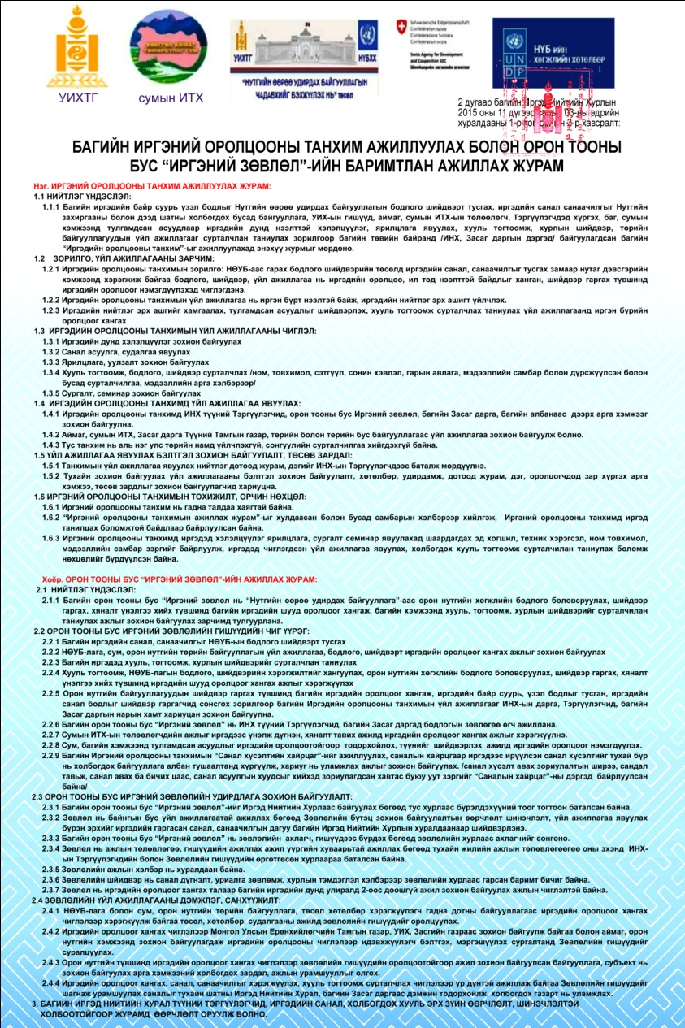
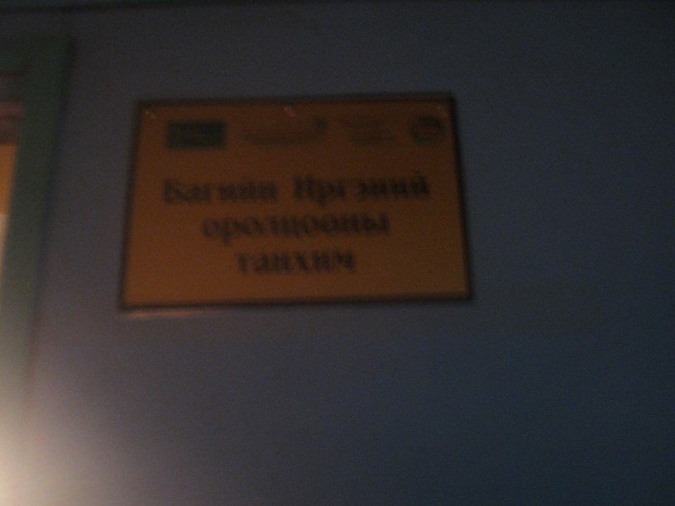
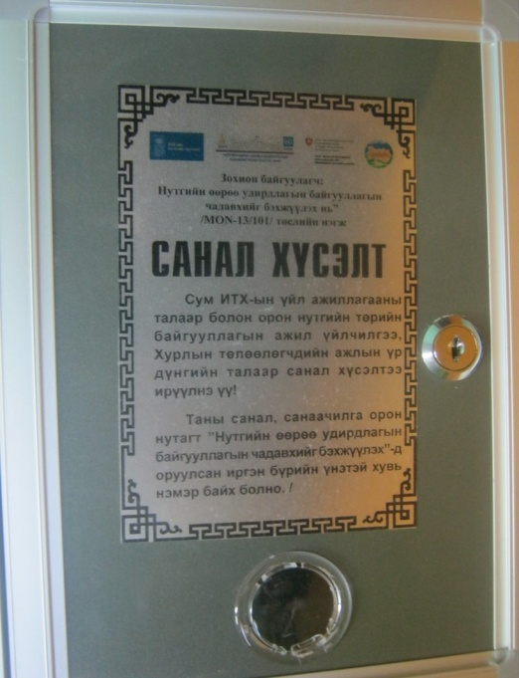
Сэдэв:3. Иргэний танхимаар дамжуулж иргэдийн оролцоог нэмэгдүүлэх

Slide 35
Ардчилал байвал, оролцоо байх
Оролцоо байвал, хамтын шийдэл байх
Оролцоо бол – хөгжил, дэвшил
Анхаарал тавьсанд
баярлалаа

